Slide 1
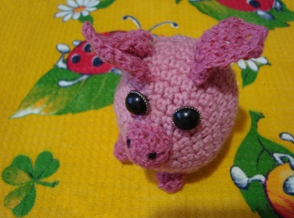
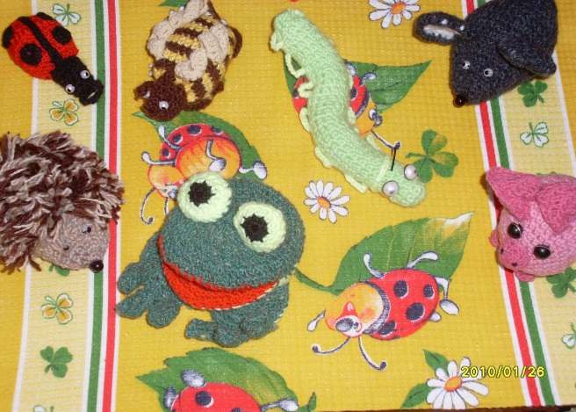
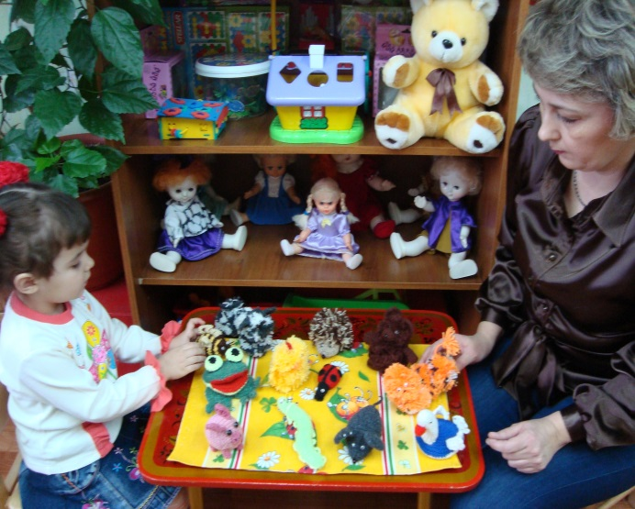
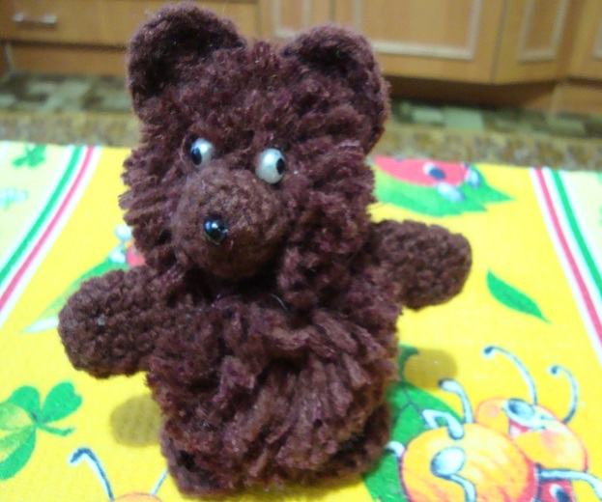
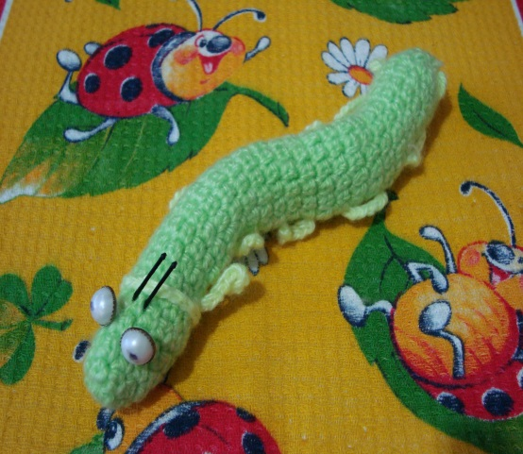
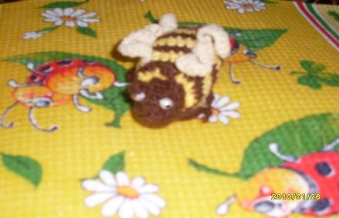
Цель создания пособия «Экотропа» – сенсорное развитие малышей через погружение в мир природы

Slide 2
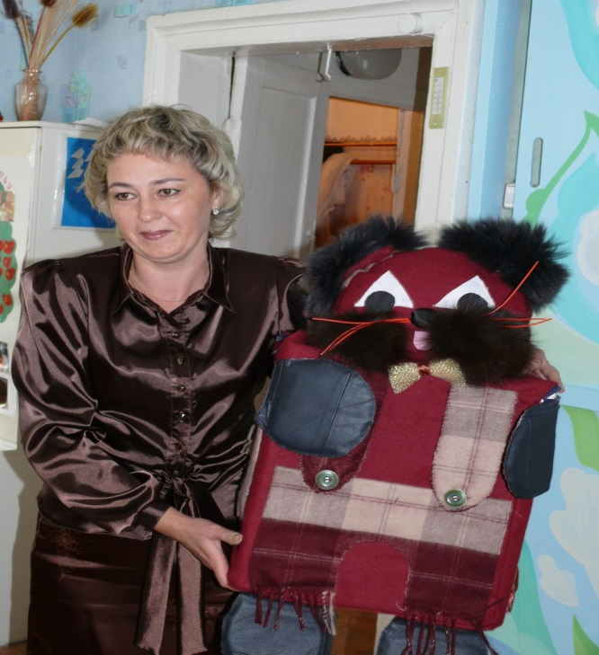
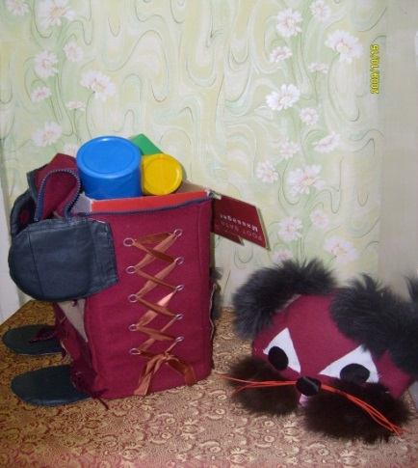
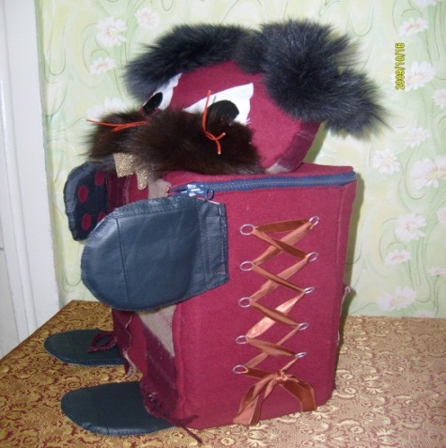
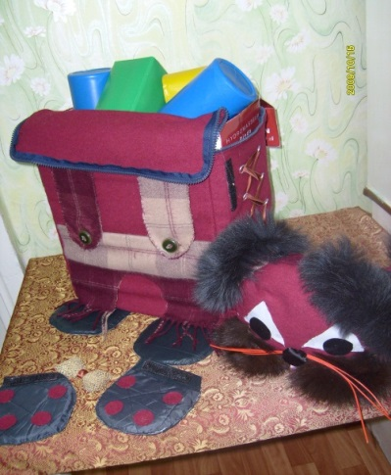
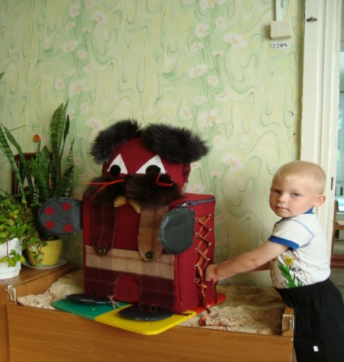
«Экосенсорный накопитель»
Цель создания накопителей - побуждать детей к играм «рядом» в сообществе сверстников, вызывать желание убирать за собой игровую атрибутику в специально изготовленные контейнеры - кошки, совершенствовать мелкую моторику пальчиков рук, сенсорику, закреплять знания о геометрических формах, представителях флоры и фауны, способствовать организации театрализованной деятельности детей. в журнале «Обруч» № 1 был размещен материал по «Экосенсорным накопителям» в статье «Умный кот» (2010 г.).
С материалами пособия можно познакомиться с на сайте Фестиваля педагогических идей «Открытый урок». «Экосенсорные накопители» (588401) напечатаны в сборнике тезисов за 2010/2011 учебный год (книга 2, рубрика «Работа с дошкольниками», с.471, 2011 г.)

Slide 3
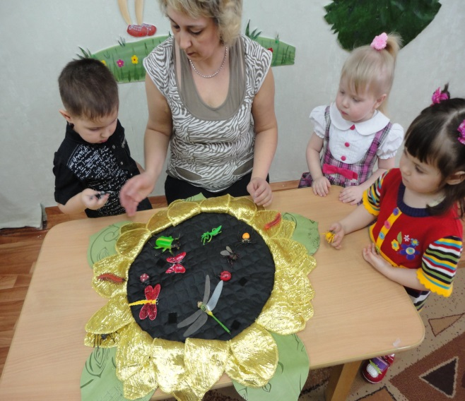
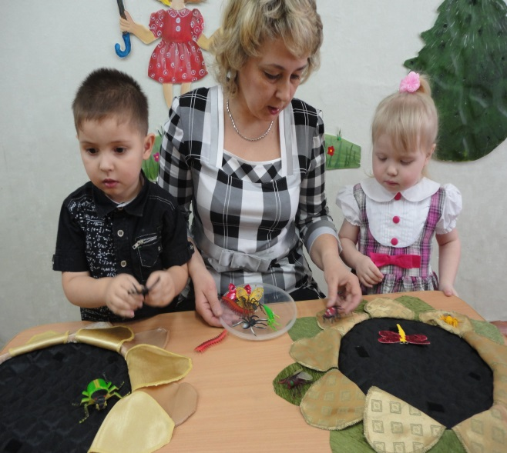
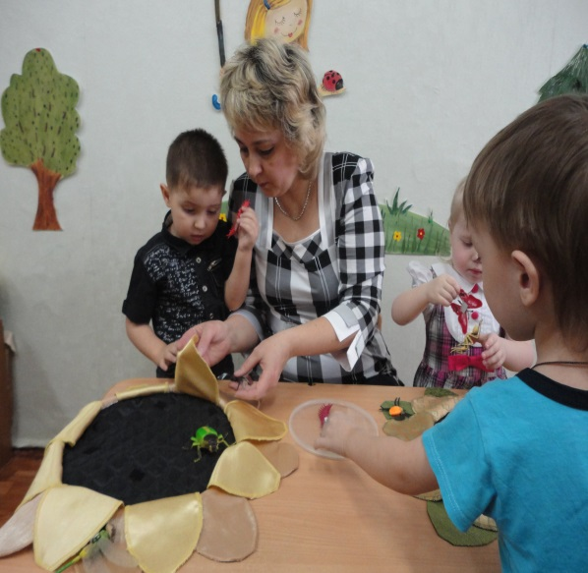
Игровое пособие «Микромир на подсолнухе»
Цель создания пособия:
1.Обеспечение развития тонкой координации движений пальцев и ручной умелости как основы зрелости структур головного мозга, отвечающих за речевое развитие младших дошкольников.
2.Формирование предпосылок экологического сознания детей через ознакомление с разнообразием мира «насекомых».

